Slide 1
TRIGGER
DOMINIO DEL UNIVERSO: GIMNASIO
OBJETIVO:
Realizar un trigger, cursor, procedimiento almacenado y un reporte de los datos almacenados en la base de datos utilizando los conocimientos obtenidos durante el segundo parcial.
Universidad Laica Eloy Alfaro de Manabí
Carrera: Tecnología de la Información
Materia: Gestión de Base de Datos
Estudiante: Mendoza Alcívar Alejandro Javier
Curso: 5”A”
Fuente: Propia

Slide 2
Índice
Universo del Discurso
Modelo Lógico/Relacional
Consultas
Trigger
Cursor
Procedimiento almacenado
Ireport
Link a gith-hub
Conclusiones

Slide 3
Universo del Discurso
Índice
Un gimnasio llamado GYM4K ha solicitado un sistema informático el cual será utilizado para la gestión de su respectivo negocio.
Esta instalación necesita tener un mejor control, por lo tanto, requiere un modelo de datos en el cual se incluya respectivas informaciones de empleados tomando en cuenta que cada uno tiene diferentes cargos (gerente, secretaria y entrenador) datos personales como: nombres y apellidos, cedula, correo electrónico y celular. Si el empleado es un entrenador se debe agregar la hora y el día que esta disponible. También información de los clientes de los cuales se debe obtener: nombre, cedula, fecha de nacimiento, correo electrónico, teléfono celular, teléfono en caso de emergencia y el tipo de sangre. El gimnasio también debe guardar los datos de las maquinas como la fecha de compra, el nombre, para que ejercicio es usada, por ende, la fecha de los mantenimientos que se le ha dado incluyendo la empresa. EL gimnasio tiene la información de cada uno de los planes guardados con su nombre, un detalle y el costo de cada uno.
Los entrenadores pueden establecer una rutina de acuerdo a el tipo de cliente (principiante, Intermedio y avanzado) con la fecha en la que se estableció. Pueden ingresar personas con el pago diario para esto se necesita la fecha en la que ingresa y en la que sale. En esta parte el cliente puede seleccionar si desea sesión individual o grupal (maquina, bailoterapia).
El sistema debe incluir un plan de facturación mensual para los clientes que utilizan los planes mensuales o para los clientes que llegan diariamente y pagan por el servicio diario o incluso por algo que se venda como algunas bebidas, playeras o incluso utilizar el spa, la sauna entre otros.

Slide 4
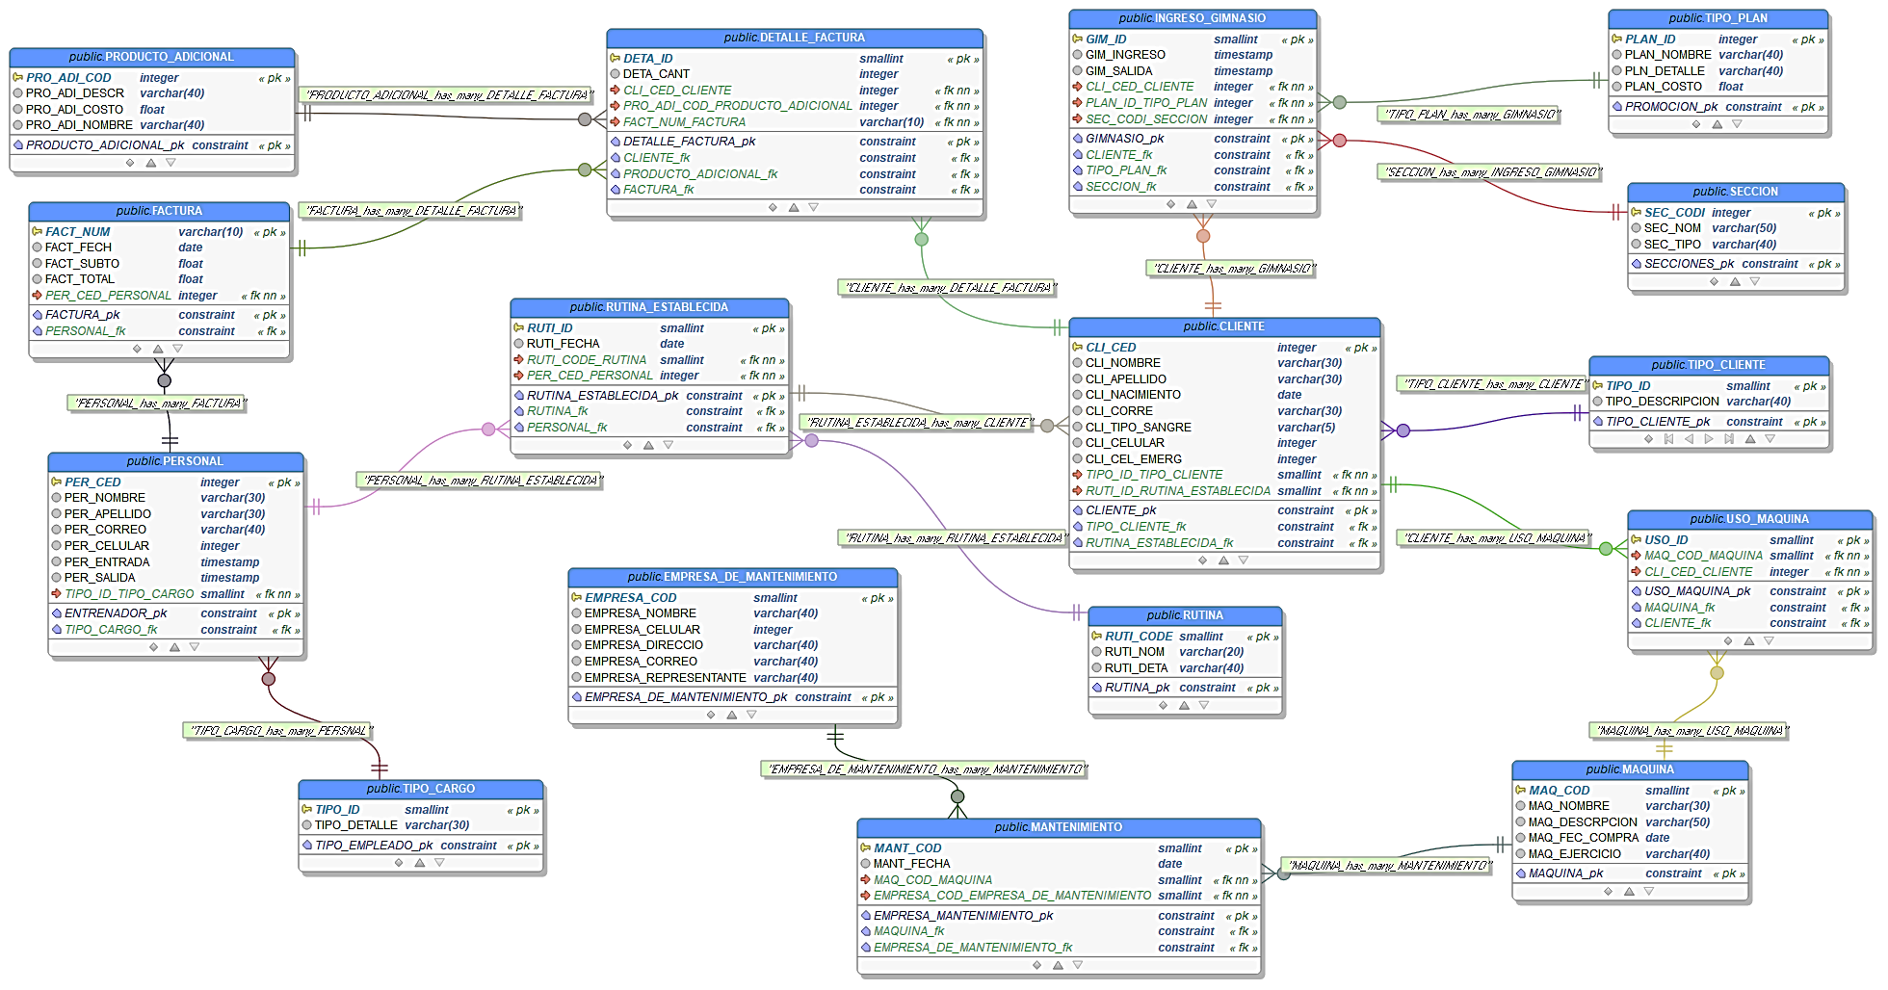
Modelo Lógico/Relacional
Índice
Link: Modelo de Datos

Slide 5
CONSULTAS
Índice
Trigger que impida utilizar una maquina que no haya tenido mas de 3 mantenimientos
Un cursor el cual se defina por cada cliente el nombre, el apellido, el número de entrenadores por los cuales ha sido atendido la fecha en la que ingreso la primera vez y la última fecha en la que estuvo.
Un procedimiento almacenado que reciba un parámetro de entrada el cual es el entrenador y con ello muestre el total de las rutinas que ha realizado.
Realizar un ireport en el cual se muestre un diagrama en barras por cada mes que muestre cuánto dinero a ingresado por los clientes mostrando tanto el valor del plan como de los productos y el total entre la suma de ambos valores.
.

Slide 6
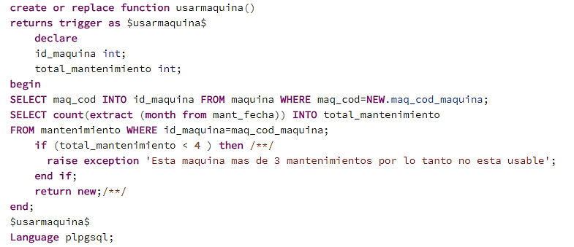
TRIGGER
Índice
1. Trigger que impida utilizar una maquina que no haya tenido mas de 3 mantenimientos
.

Slide 7
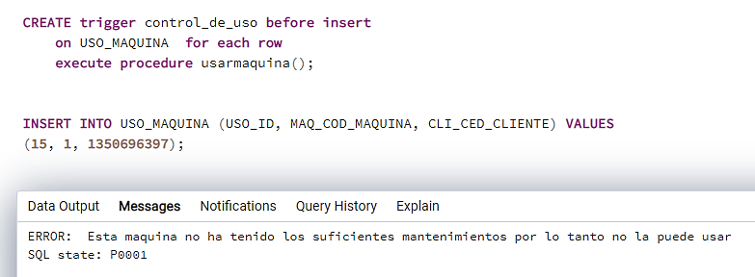
TRIGGER
Índice
1. Trigger que impida utilizar una maquina que no haya tenido mas de 3 mantenimientos
.

Slide 8
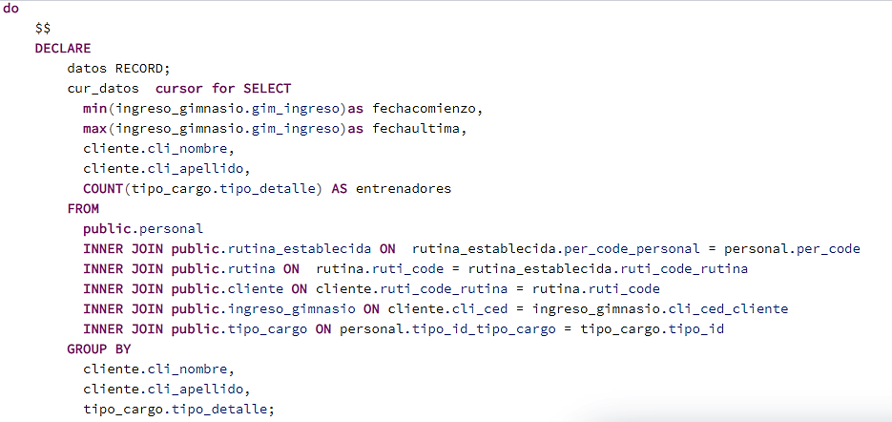
CURSOR
Índice
2. Un cursor el cual se defina por cada cliente el nombre, el apellido, el número de entrenadores por los cuales ha sido atendido la fecha en la que ingreso la primera vez y la última fecha en la que estuvo.
.

Slide 9
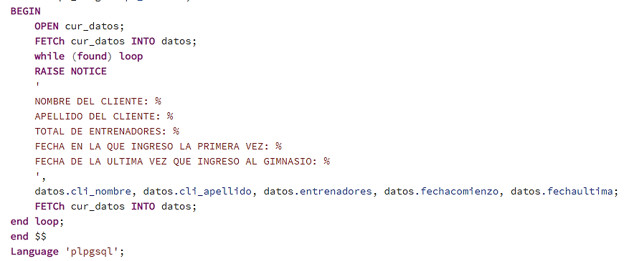
CURSOR
Índice
2. Un cursor el cual se defina por cada cliente el nombre, el apellido, el número de entrenadores por los cuales ha sido atendido la fecha en la que ingreso la primera vez y la última fecha en la que estuvo.
.

Slide 10
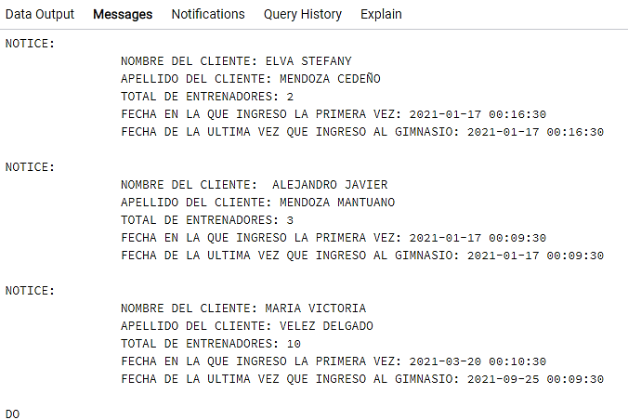
CURSOR
Índice
2. Un cursor el cual se defina por cada cliente el nombre, el apellido, el número de entrenadores por los cuales ha sido atendido la fecha en la que ingreso la primera vez y la última fecha en la que estuvo.
.

Slide 11
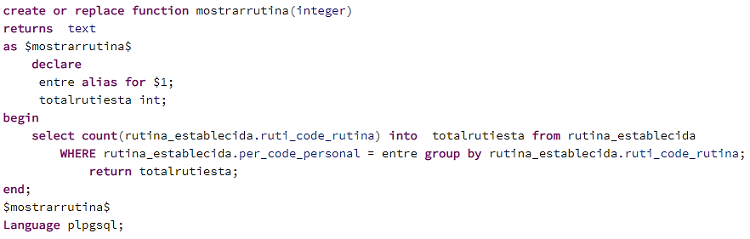
PROCEDIMIENTO ALMACENADO
Índice
3. Un procedimiento almacenado que reciba un parámetro de entrada el cual es el entrenador y con ello muestre el total de las rutinas que ha realizado.
.

Slide 12
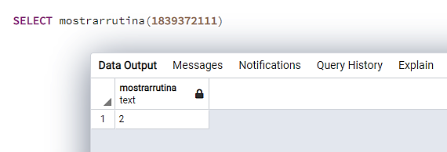
PROCEDIMIENTO ALMACENADO
Índice
3. Un procedimiento almacenado que reciba un parámetro de entrada el cual es el entrenador y con ello muestre el total de las rutinas que ha realizado.
.

Slide 13
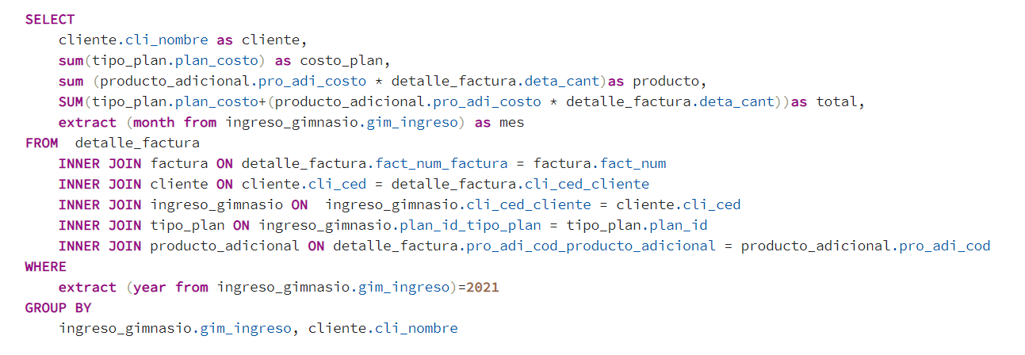
CONSULTA PARA EL REPORTE
Índice
4. Realizar un ireport en el cual se muestre un diagrama en barras donde por cada mes muestre cuánto dinero a ingresado por los clientes.
.

Slide 14
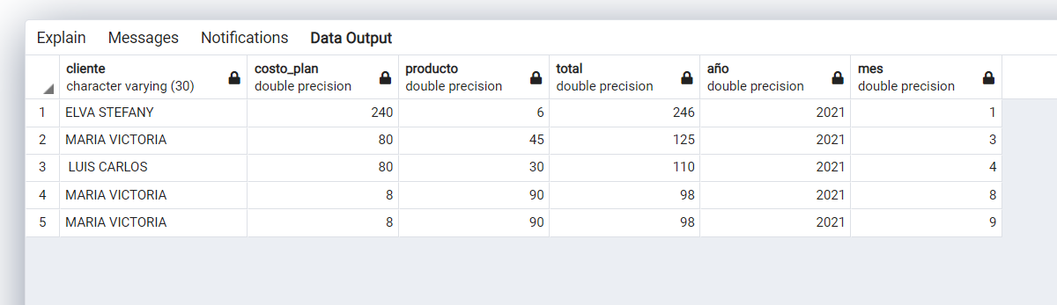
CONSULTA PARA EL REPORTE
Índice
4. Realizar un ireport en el cual se muestre un diagrama en barras por cada mes que muestre cuánto dinero a ingresado por los clientes mostrando tanto el valor del plan como de los productos y el total entre la suma de ambos valores.
.

Slide 15
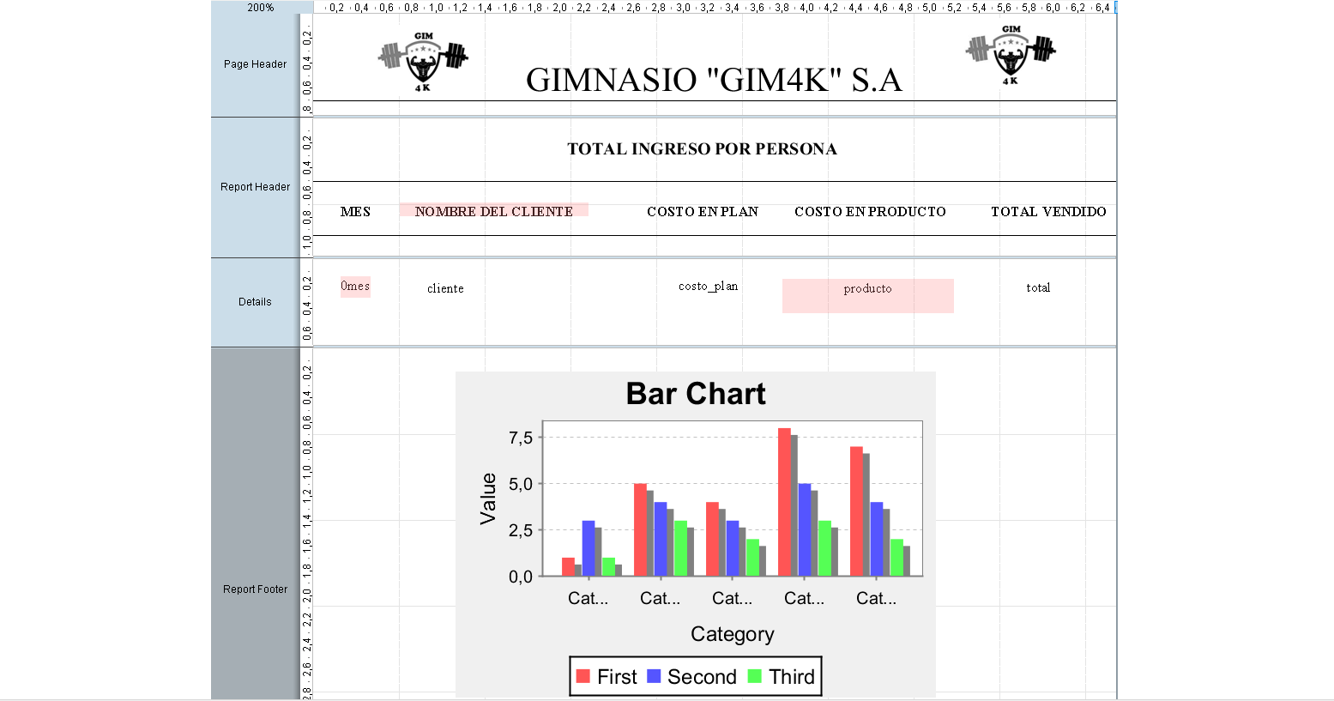
REPORTE
Índice
.

Slide 16
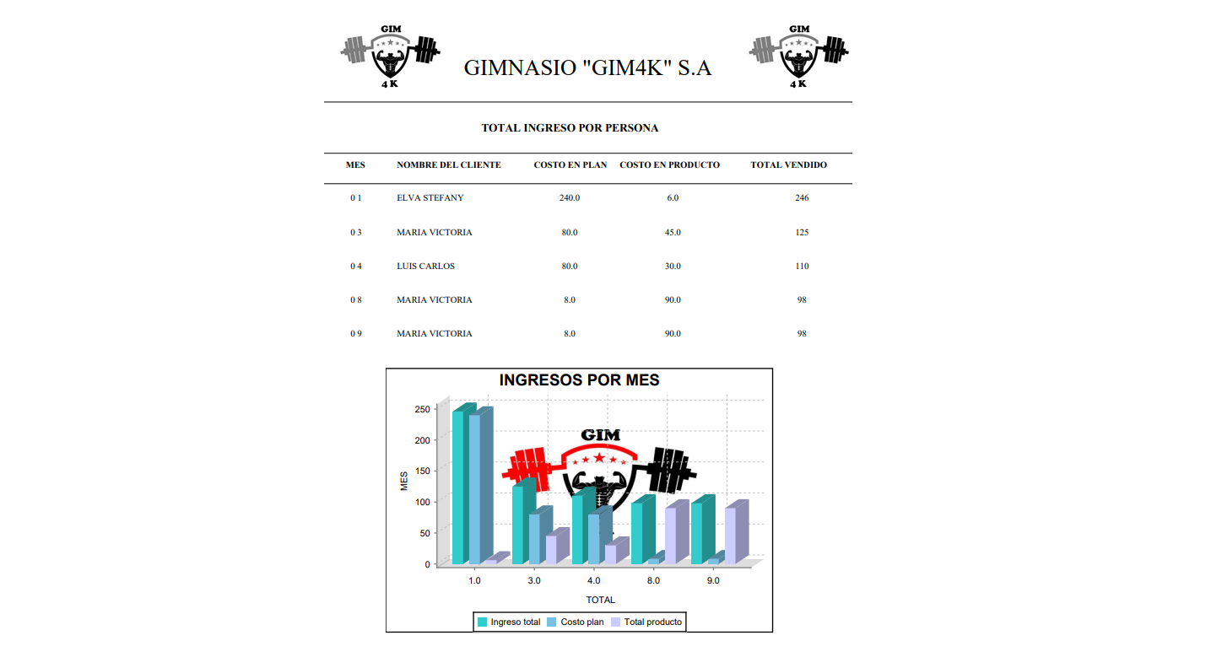
REPORTE
Índice
.

Slide 17
Link de GitHub
Índice
Link repositorio:
Link repositorio:

Slide 18
Conclusiones
Índice
Como conclusión un trigger es una clase especial de procedimiento almacenado que se ejecuta automáticamente cuando se produce un evento en el servidor de bases de datos, para realizar esto se ha utilizado postgresql.
Ademas, los cursores son útiles por lo tanto no se deben dejar de usar ya que nos permiten flexibilidad al momento de realizar nuestras operaciones en la base de datos.
Los procedimientos almacenados en SQL son mucho más fáciles de crear y las funciones tienen una estructura más rígida y admiten menos cláusulas y funcionalidades, son mucho mas fáciles de entender.
Por ultimo se ha mostrado un reporte realizado en la aplicación de Pentaho, donde se muestran los datos por mes de un respectivo año, mediante un grafico se muestran los resultados respectivos.

Slide 19
Gracias
Índice

